Slide 1


Arquivo 2 de 3
Revisão de textos do site
2 · Reserva: da busca à pré-reserva
Até sexta-feira, 02/10
8 partes da página para revisar · leia a próxima lâmina antes de começar
Notes:
capa

Slide 2
Como editar
Leva um minuto: leia antes de começar
Cada lâmina mostra uma parte da página
imagem da página
1 · TÍTULO
Texto atual
À esquerda, a imagem de como está hoje no site (só para referência). À direita, os textos atuais em caixas brancas numeradas: é nelas que você mexe.
2 · BOTÃO
Texto atual
Trechos entre chaves, como {data} ou {valor}, o site preenche sozinho: deixe as chaves como estão.
Observações desta parte
Aa
TROCAR
×
TIRAR
MANTER
Clique na caixa e digite o texto novo por cima.
Apague o texto da caixa e escreva TIRAR.
Não mexa na caixa. O texto fica como está.
Alugue sem caução em Nova Iguaçu
TIRAR
Sua Liberdade Sobre Rodas.
+
Outros pedidos
!
Importante
PPTX
Onde abrir
Use a caixa Observações desta parte, no pé de cada lâmina, para mudar a ordem, trocar imagem ou dar uma ideia nova. A última lâmina é um espaço livre.
Não apague nem mova as caixas numeradas: é por elas que sabemos qual texto você mudou.
PowerPoint: abra e edite.
Canva: Criar design → Importar arquivo → este .pptx. No fim: Compartilhar → Baixar → PPTX.
Navegador: locafacil-nine.vercel.app/doc/copy (salva sozinho)
Notes:
como-editar

Slide 3
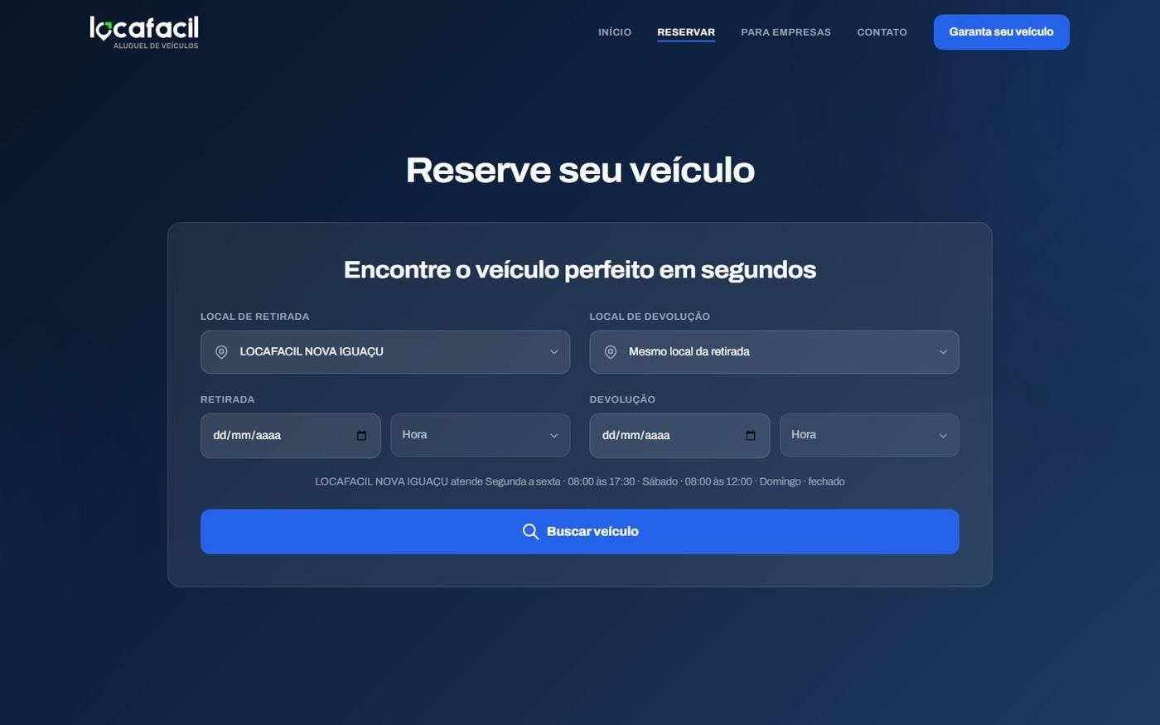
Parte 1 de 8 · Busca (página Reservar)
Página: /reservar · textos 1 a 4 de 20 · lâmina 1 de 4 desta parte
1 · TÍTULO O nome da loja e os horários de atendimento vêm do sistema da locadora e não são copy do site. O formulário abaixo do título é o mesmo do topo da Home.
Reserve seu veículo
2 · SUBTÍTULO
Encontre o veículo perfeito em segundos
3 · RÓTULO
4 · OPÇÃO Só aparece se houver mais de uma loja; com uma loja só, ela já vem escolhida.
Local de retirada
Selecione
Como está hoje no computador. Só para referência: os textos editáveis estão à direita.
Observações desta parte opcional: mudar a ordem, trocar imagem, ideia nova…
Notes:
1 | reserva-01-busca-titulo | Reserve seu veículo
2 | reserva-01-busca-formulario-titulo | Encontre o veículo perfeito em segundos
3 | reserva-01-busca-retirada-local | Local de retirada
4 | reserva-01-busca-selecione | Selecione
obs | reserva-01-busca | Observações desta parte

Slide 4
Parte 1 de 8 · Busca (página Reservar) (continuação)
Página: /reservar · textos 5 a 12 de 20 · lâmina 2 de 4 desta parte
5 · RÓTULO
6 · OPÇÃO
Local de devolução
Mesmo local da retirada
7 · RÓTULO Em cima do par data + hora.
8 · RÓTULO
Retirada
Devolução
9 · OPÇÃO Aparece na caixa de horário antes da escolha.
10 · LEGENDA Horário de atendimento da loja, embaixo dos campos.
Hora
{loja} atende {horários}
11 · BOTÃO
12 · BOTÃO Aparece no botão enquanto a busca carrega.
Buscar veículo
Buscando veículos
Como está hoje no computador. Só para referência: os textos editáveis estão à direita.
Observações desta parte opcional: mudar a ordem, trocar imagem, ideia nova…
Notes:
5 | reserva-01-busca-devolucao-local | Local de devolução
6 | reserva-01-busca-mesmo-local | Mesmo local da retirada
7 | reserva-01-busca-retirada | Retirada
8 | reserva-01-busca-devolucao | Devolução
9 | reserva-01-busca-hora | Hora
10 | reserva-01-busca-horario-loja | {loja} atende {horários}
11 | reserva-01-busca-botao | Buscar veículo
12 | reserva-01-busca-botao-carregando | Buscando veículos
obs | reserva-01-busca | Observações desta parte

Slide 5
Parte 1 de 8 · Busca (página Reservar) (continuação)
Página: /reservar · textos 13 a 16 de 20 · lâmina 3 de 4 desta parte
13 · AVISO Embaixo da data, quando o dia escolhido é fechado. {dias} vira, por exemplo, 'aos domingos'.
A loja não abre {dias}.
14 · AVISO Mensagem de erro: a lista de lojas não carregou.
Não foi possível carregar os locais disponíveis. Tente novamente em instantes.
15 · AVISO
Preencha o local de retirada e as duas datas para buscar.
16 · AVISO Ou 'para a devolução', conforme a data com problema.
A loja não abre {dias}. Escolha outro dia para a retirada.
Como está hoje no computador. Só para referência: os textos editáveis estão à direita.
Observações desta parte opcional: mudar a ordem, trocar imagem, ideia nova…
Notes:
13 | reserva-01-busca-loja-fechada | A loja não abre {dias}.
14 | reserva-01-busca-erro-locais | Não foi possível carregar os locais disponíveis. Tente novamente em instantes.
15 | reserva-01-busca-erro-campos | Preencha o local de retirada e as duas datas para buscar.
16 | reserva-01-busca-erro-dia-fechado | A loja não abre {dias}. Escolha outro dia para a retirada.
obs | reserva-01-busca | Observações desta parte

Slide 6
Parte 1 de 8 · Busca (página Reservar) (continuação)
Página: /reservar · textos 17 a 20 de 20 · lâmina 4 de 4 desta parte
17 · AVISO
Escolha o horário de retirada e de devolução.
18 · AVISO
A retirada precisa de pelo menos {horas}h de antecedência nesta loja.
19 · AVISO
O período mínimo de locação é de {horas}h.
20 · LINK Aparece ao lado das mensagens de erro.
Limpar as datas
Como está hoje no computador. Só para referência: os textos editáveis estão à direita.
Observações desta parte opcional: mudar a ordem, trocar imagem, ideia nova…
Notes:
17 | reserva-01-busca-erro-horario | Escolha o horário de retirada e de devolução.
18 | reserva-01-busca-erro-antecedencia | A retirada precisa de pelo menos {horas}h de antecedência nesta loja.
19 | reserva-01-busca-erro-periodo | O período mínimo de locação é de {horas}h.
20 | reserva-01-busca-limpar-datas | Limpar as datas
obs | reserva-01-busca | Observações desta parte

Slide 7
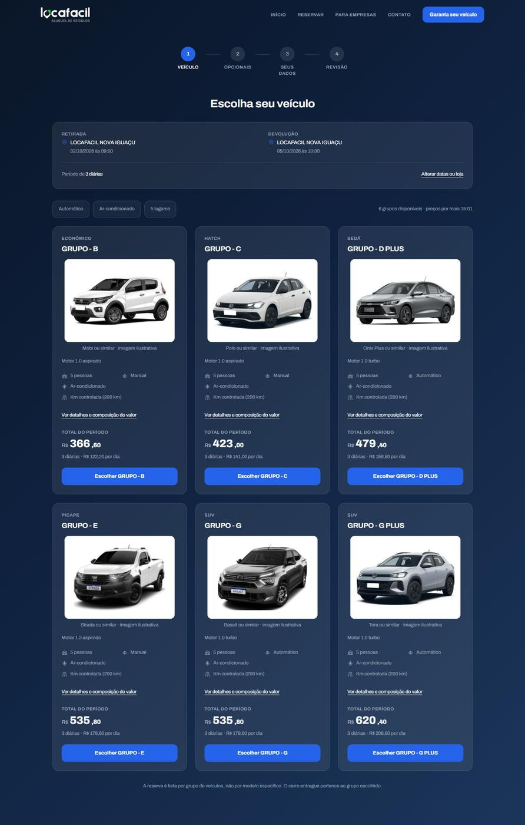
Parte 2 de 8 · Escolha do veículo
Página: /reservar/veiculos · textos 1 a 7 de 28 · lâmina 1 de 4 desta parte
1 · RÓTULO Nomes de carro, preços e proteções vêm do sistema da locadora e não são copy do site. A barra de etapas aparece no topo das quatro etapas; no celular mostra só a etapa atual.
Veículo
2 · RÓTULO
3 · RÓTULO
Opcionais
Seus Dados
4 · RÓTULO
5 · TÍTULO
Revisão
Escolha seu veículo
6 · RÓTULO Resumo da busca; aparece também em Proteções e opcionais.
7 · RÓTULO
Retirada
Devolução
Como está hoje no computador. Só para referência: os textos editáveis estão à direita.
Observações desta parte opcional: mudar a ordem, trocar imagem, ideia nova…
Notes:
1 | reserva-02-veiculos-etapa-1 | Veículo
2 | reserva-02-veiculos-etapa-2 | Opcionais
3 | reserva-02-veiculos-etapa-3 | Seus Dados
4 | reserva-02-veiculos-etapa-4 | Revisão
5 | reserva-02-veiculos-titulo | Escolha seu veículo
6 | reserva-02-veiculos-resumo-retirada | Retirada
7 | reserva-02-veiculos-resumo-devolucao | Devolução
obs | reserva-02-veiculos | Observações desta parte

Slide 8
Parte 2 de 8 · Escolha do veículo (continuação)
Página: /reservar/veiculos · textos 8 a 13 de 28 · lâmina 2 de 4 desta parte
8 · LEGENDA
9 · LEGENDA Forma usada em todas as etapas; no singular, '1 diária'.
Período de {n} diárias
{n} diárias
10 · LINK
Alterar datas ou loja
11 · AVISO Só aparece enquanto o site usa dados de exemplo.
Valores de demonstração enquanto a integração com o sistema da loja é liberada.
12 · BOTÃO Filtros acima da lista.
13 · BOTÃO
Automático
Ar-condicionado
Como está hoje no computador. Só para referência: os textos editáveis estão à direita.
Observações desta parte opcional: mudar a ordem, trocar imagem, ideia nova…
Notes:
8 | reserva-02-veiculos-resumo-periodo | Período de {n} diárias
9 | reserva-02-veiculos-diarias | {n} diárias
10 | reserva-02-veiculos-resumo-alterar | Alterar datas ou loja
11 | reserva-02-veiculos-demonstracao | Valores de demonstração enquanto a integração com o sistema da loja é liberada.
12 | reserva-02-veiculos-filtro-automatico | Automático
13 | reserva-02-veiculos-filtro-ar | Ar-condicionado
obs | reserva-02-veiculos | Observações desta parte

Slide 9
Parte 2 de 8 · Escolha do veículo (continuação)
Página: /reservar/veiculos · textos 14 a 21 de 28 · lâmina 3 de 4 desta parte
14 · BOTÃO
15 · LINK Aparece quando algum filtro está ligado.
5 lugares
Limpar filtros
16 · LEGENDA No singular: '1 grupo disponível'. {tempo} é a contagem regressiva da cotação.
{n} grupos disponíveis · preços por mais {tempo}
17 · LEGENDA Embaixo da foto de cada grupo. O modelo vem do cadastro de fotos do site; grupo sem foto mostra o porte (hatch, sedã ou SUV) no lugar de '{modelo} ou similar'.
{modelo} ou similar · imagem ilustrativa
18 · ITEM
19 · ITEM
{n} pessoas
{n} malas
20 · ITEM
21 · ITEM
Ar-condicionado
Sem ar
Como está hoje no computador. Só para referência: os textos editáveis estão à direita.
Observações desta parte opcional: mudar a ordem, trocar imagem, ideia nova…
Notes:
14 | reserva-02-veiculos-filtro-lugares | 5 lugares
15 | reserva-02-veiculos-limpar-filtros | Limpar filtros
16 | reserva-02-veiculos-contagem | {n} grupos disponíveis · preços por mais {tempo}
17 | reserva-02-veiculos-imagem-legenda | {modelo} ou similar · imagem ilustrativa
18 | reserva-02-veiculos-pessoas | {n} pessoas
19 | reserva-02-veiculos-malas | {n} malas
20 | reserva-02-veiculos-ar | Ar-condicionado
21 | reserva-02-veiculos-sem-ar | Sem ar
obs | reserva-02-veiculos | Observações desta parte

Slide 10
Parte 2 de 8 · Escolha do veículo (continuação)
Página: /reservar/veiculos · textos 22 a 28 de 28 · lâmina 4 de 4 desta parte
22 · ITEM Montado pelo site a partir da franquia que o sistema da locadora informa.
23 · ITEM
Km livre
Km controlada ({franquia} km)
24 · LINK Abre a janela de detalhes (próxima lâmina).
Ver detalhes e composição do valor
25 · RÓTULO
26 · LEGENDA
Total do período
{n} diárias · {valor} por dia
27 · BOTÃO
Escolher {grupo}
28 · AVISO Nota no fim da lista.
A reserva é feita por grupo de veículos, não por modelo específico. O carro entregue pertence ao grupo escolhido.
Como está hoje no computador. Só para referência: os textos editáveis estão à direita.
Observações desta parte opcional: mudar a ordem, trocar imagem, ideia nova…
Notes:
22 | reserva-02-veiculos-km-livre | Km livre
23 | reserva-02-veiculos-km-controlada | Km controlada ({franquia} km)
24 | reserva-02-veiculos-detalhes | Ver detalhes e composição do valor
25 | reserva-02-veiculos-total-rotulo | Total do período
26 | reserva-02-veiculos-por-dia | {n} diárias · {valor} por dia
27 | reserva-02-veiculos-escolher | Escolher {grupo}
28 | reserva-02-veiculos-nota-grupo | A reserva é feita por grupo de veículos, não por modelo específico. O carro entregue pertence ao grupo escolhido.
obs | reserva-02-veiculos | Observações desta parte

Slide 11
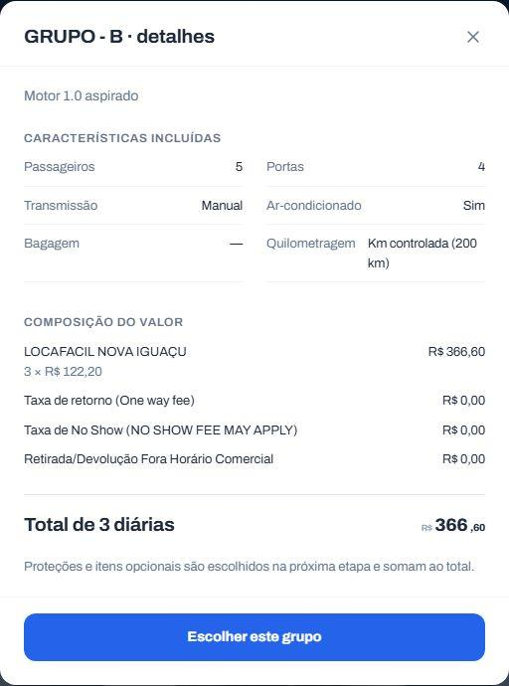
Parte 3 de 8 · Janela de detalhes do veículo
Página: /reservar/veiculos · textos 1 a 7 de 14 · lâmina 1 de 2 desta parte
1 · TÍTULO Nomes de carro, preços e proteções vêm do sistema da locadora e não são copy do site. Janela que abre em 'Ver detalhes e composição do valor'.
{grupo} · detalhes
2 · RÓTULO
3 · RÓTULO
Características incluídas
Passageiros
4 · RÓTULO
5 · RÓTULO
Portas
Transmissão
6 · RÓTULO
7 · LEGENDA Resposta ao lado de 'Ar-condicionado'.
Ar-condicionado
Sim
Como está hoje no computador. Só para referência: os textos editáveis estão à direita.
Observações desta parte opcional: mudar a ordem, trocar imagem, ideia nova…
Notes:
1 | reserva-03-veiculos-detalhes-titulo | {grupo} · detalhes
2 | reserva-03-veiculos-detalhes-caracteristicas | Características incluídas
3 | reserva-03-veiculos-detalhes-passageiros | Passageiros
4 | reserva-03-veiculos-detalhes-portas | Portas
5 | reserva-03-veiculos-detalhes-transmissao | Transmissão
6 | reserva-03-veiculos-detalhes-ar | Ar-condicionado
7 | reserva-03-veiculos-detalhes-ar-sim | Sim
obs | reserva-03-veiculos-detalhes | Observações desta parte

Slide 12
Parte 3 de 8 · Janela de detalhes do veículo (continuação)
Página: /reservar/veiculos · textos 8 a 14 de 14 · lâmina 2 de 2 desta parte
8 · LEGENDA
9 · RÓTULO
Não
Bagagem
10 · RÓTULO
11 · RÓTULO
Quilometragem
Composição do valor
12 · RÓTULO
Total de {n} diárias
13 · AVISO
Proteções e itens opcionais são escolhidos na próxima etapa e somam ao total.
14 · BOTÃO
Escolher este grupo
Como está hoje no computador. Só para referência: os textos editáveis estão à direita.
Observações desta parte opcional: mudar a ordem, trocar imagem, ideia nova…
Notes:
8 | reserva-03-veiculos-detalhes-ar-nao | Não
9 | reserva-03-veiculos-detalhes-bagagem | Bagagem
10 | reserva-03-veiculos-detalhes-quilometragem | Quilometragem
11 | reserva-03-veiculos-detalhes-composicao | Composição do valor
12 | reserva-03-veiculos-detalhes-total | Total de {n} diárias
13 | reserva-03-veiculos-detalhes-nota | Proteções e itens opcionais são escolhidos na próxima etapa e somam ao total.
14 | reserva-03-veiculos-detalhes-botao | Escolher este grupo
obs | reserva-03-veiculos-detalhes | Observações desta parte

Slide 13
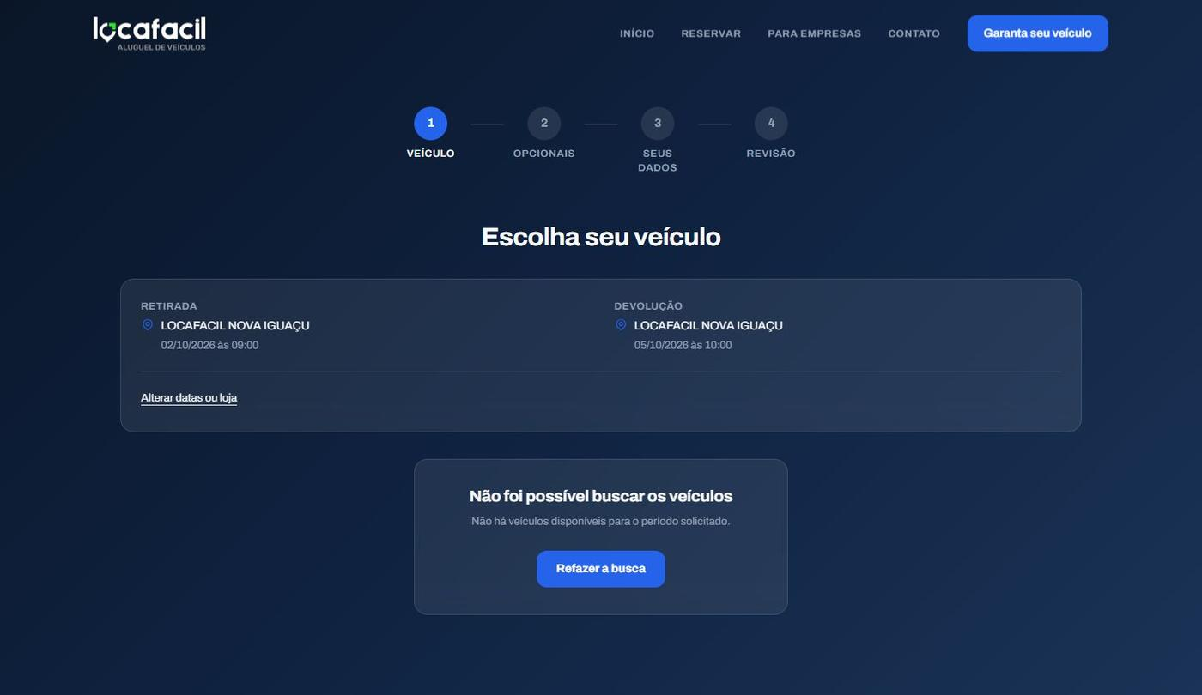
Parte 4 de 8 · Escolha do veículo: sem resultado ou com erro
Página: /reservar/veiculos · textos 1 a 5 de 14 · lâmina 1 de 3 desta parte
1 · TÍTULO Nomes de carro, preços e proteções vêm do sistema da locadora e não são copy do site. Quando a busca falha. Embaixo do título vai a explicação do sistema ou uma das três frases seguintes.
Não foi possível buscar os veículos
2 · AVISO Quando a busca não chega ao sistema.
Não foi possível buscar veículos disponíveis.
3 · AVISO Quando o sistema recusa a busca sem explicar.
Não há veículos disponíveis para o período solicitado.
4 · AVISO Quando o sistema falha sem mensagem; pode aparecer em qualquer etapa.
5 · BOTÃO
Erro inesperado. Tente novamente.
Refazer a busca
Como está hoje no computador. Só para referência: os textos editáveis estão à direita.
Observações desta parte opcional: mudar a ordem, trocar imagem, ideia nova…
Notes:
1 | reserva-04-veiculos-avisos-erro-titulo | Não foi possível buscar os veículos
2 | reserva-04-veiculos-avisos-erro-rede | Não foi possível buscar veículos disponíveis.
3 | reserva-04-veiculos-avisos-erro-sistema | Não há veículos disponíveis para o período solicitado.
4 | reserva-04-veiculos-avisos-erro-inesperado | Erro inesperado. Tente novamente.
5 | reserva-04-veiculos-avisos-erro-botao | Refazer a busca
obs | reserva-04-veiculos-avisos | Observações desta parte

Slide 14
Parte 4 de 8 · Escolha do veículo: sem resultado ou com erro (continuação)
Página: /reservar/veiculos · textos 6 a 9 de 14 · lâmina 2 de 3 desta parte
6 · TÍTULO Quando a contagem regressiva da cotação chega a zero.
Os preços desta busca expiraram
7 · PARÁGRAFO
A cotação vale por tempo limitado. Refaça a busca para ver os valores atualizados.
8 · BOTÃO
9 · TÍTULO Quando não há nenhum grupo livre nas datas.
Buscar de novo
Nenhum veículo para este período
Como está hoje no computador. Só para referência: os textos editáveis estão à direita.
Observações desta parte opcional: mudar a ordem, trocar imagem, ideia nova…
Notes:
6 | reserva-04-veiculos-avisos-expirou-titulo | Os preços desta busca expiraram
7 | reserva-04-veiculos-avisos-expirou-texto | A cotação vale por tempo limitado. Refaça a busca para ver os valores atualizados.
8 | reserva-04-veiculos-avisos-expirou-botao | Buscar de novo
9 | reserva-04-veiculos-avisos-vazio-titulo | Nenhum veículo para este período
obs | reserva-04-veiculos-avisos | Observações desta parte

Slide 15
Parte 4 de 8 · Escolha do veículo: sem resultado ou com erro (continuação)
Página: /reservar/veiculos · textos 10 a 14 de 14 · lâmina 3 de 3 desta parte
10 · PARÁGRAFO
Tente ampliar as datas ou escolher outra loja de retirada.
11 · BOTÃO
12 · TÍTULO Quando os filtros escolhidos deixam a lista vazia.
Alterar busca
Nenhum grupo com esses filtros
13 · PARÁGRAFO
Há {n} grupos disponíveis no período — os filtros escolhidos deixaram todos de fora.
14 · BOTÃO
Limpar filtros
Como está hoje no computador. Só para referência: os textos editáveis estão à direita.
Observações desta parte opcional: mudar a ordem, trocar imagem, ideia nova…
Notes:
10 | reserva-04-veiculos-avisos-vazio-texto | Tente ampliar as datas ou escolher outra loja de retirada.
11 | reserva-04-veiculos-avisos-vazio-botao | Alterar busca
12 | reserva-04-veiculos-avisos-filtros-titulo | Nenhum grupo com esses filtros
13 | reserva-04-veiculos-avisos-filtros-texto | Há {n} grupos disponíveis no período — os filtros escolhidos deixaram todos de fora.
14 | reserva-04-veiculos-avisos-filtros-botao | Limpar filtros
obs | reserva-04-veiculos-avisos | Observações desta parte

Slide 16
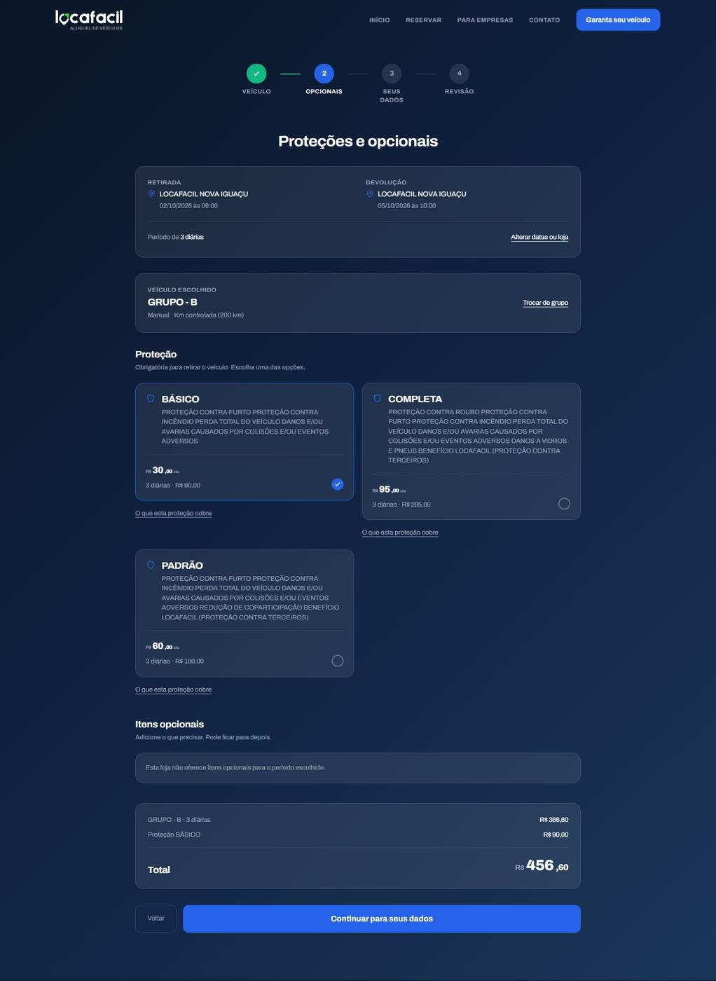
Parte 5 de 8 · Proteções e opcionais
Página: /reservar/extras · textos 1 a 7 de 21 · lâmina 1 de 3 desta parte
1 · TÍTULO Nomes de carro, preços e proteções vêm do sistema da locadora e não são copy do site. O nome, a descrição e o preço de cada proteção e de cada item opcional também vêm do sistema.
Proteções e opcionais
2 · RÓTULO
3 · LINK
Veículo escolhido
Trocar de grupo
4 · SUBTÍTULO
Proteção
5 · PARÁGRAFO
Obrigatória para retirar o veículo. Escolha uma das opções.
6 · LEGENDA No lugar do preço, quando a proteção já está na diária.
7 · LEGENDA
Inclusa na diária
{valor}/dia
Como está hoje no computador. Só para referência: os textos editáveis estão à direita.
Observações desta parte opcional: mudar a ordem, trocar imagem, ideia nova…
Notes:
1 | reserva-05-extras-titulo | Proteções e opcionais
2 | reserva-05-extras-veiculo-rotulo | Veículo escolhido
3 | reserva-05-extras-trocar-grupo | Trocar de grupo
4 | reserva-05-extras-protecao-titulo | Proteção
5 | reserva-05-extras-protecao-texto | Obrigatória para retirar o veículo. Escolha uma das opções.
6 | reserva-05-extras-inclusa | Inclusa na diária
7 | reserva-05-extras-por-dia | {valor}/dia
obs | reserva-05-extras | Observações desta parte

Slide 17
Parte 5 de 8 · Proteções e opcionais (continuação)
Página: /reservar/extras · textos 8 a 13 de 21 · lâmina 2 de 3 desta parte
8 · LINK Abre uma janela com a descrição da proteção (texto do sistema).
9 · TÍTULO Título da janela 'O que esta proteção cobre'.
O que esta proteção cobre
Proteção {nome}
10 · LEGENDA Rodapé da janela, ao lado do preço.
11 · LEGENDA Rodapé da janela, quando a proteção já está na diária.
{n} diárias de proteção
Inclusa na diária
12 · SUBTÍTULO
Itens opcionais
13 · PARÁGRAFO
Adicione o que precisar. Pode ficar para depois.
Como está hoje no computador. Só para referência: os textos editáveis estão à direita.
Observações desta parte opcional: mudar a ordem, trocar imagem, ideia nova…
Notes:
8 | reserva-05-extras-o-que-cobre | O que esta proteção cobre
9 | reserva-05-extras-janela-titulo | Proteção {nome}
10 | reserva-05-extras-janela-diarias | {n} diárias de proteção
11 | reserva-05-extras-janela-inclusa | Inclusa na diária
12 | reserva-05-extras-opcionais-titulo | Itens opcionais
13 | reserva-05-extras-opcionais-texto | Adicione o que precisar. Pode ficar para depois.
obs | reserva-05-extras | Observações desta parte

Slide 18
Parte 5 de 8 · Proteções e opcionais (continuação)
Página: /reservar/extras · textos 14 a 21 de 21 · lâmina 3 de 3 desta parte
14 · AVISO
Esta loja não oferece itens opcionais para o período escolhido.
15 · LEGENDA
16 · LEGENDA Resumo do valor, no fim da tela.
{valor} por dia · {valor} no período
Proteção {nome}
17 · LEGENDA
18 · RÓTULO
Inclusa
Total
19 · AVISO Mensagem de erro ao tentar seguir sem proteção.
Escolha uma proteção para continuar.
20 · BOTÃO
21 · BOTÃO
Voltar
Continuar para seus dados
Como está hoje no computador. Só para referência: os textos editáveis estão à direita.
Observações desta parte opcional: mudar a ordem, trocar imagem, ideia nova…
Notes:
14 | reserva-05-extras-opcionais-vazio | Esta loja não oferece itens opcionais para o período escolhido.
15 | reserva-05-extras-opcional-preco | {valor} por dia · {valor} no período
16 | reserva-05-extras-resumo-protecao | Proteção {nome}
17 | reserva-05-extras-resumo-inclusa | Inclusa
18 | reserva-05-extras-total | Total
19 | reserva-05-extras-erro-protecao | Escolha uma proteção para continuar.
20 | reserva-05-extras-voltar | Voltar
21 | reserva-05-extras-continuar | Continuar para seus dados
obs | reserva-05-extras | Observações desta parte

Slide 19
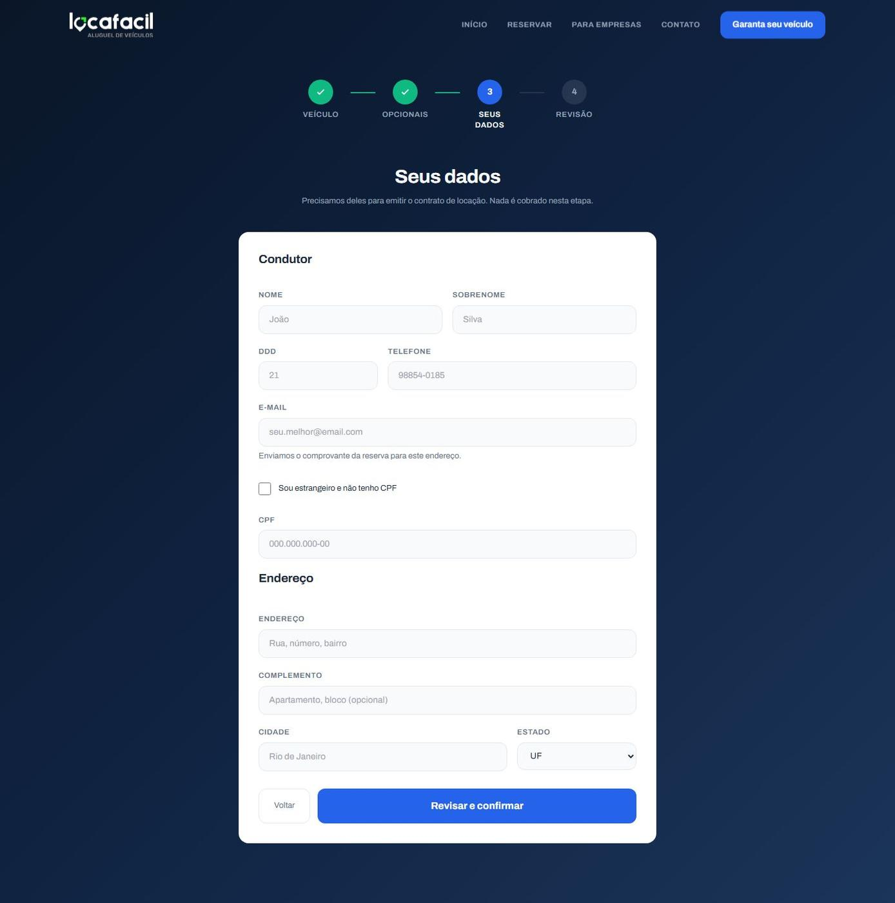
Parte 6 de 8 · Seus dados
Página: /reservar/dados · textos 1 a 6 de 41 · lâmina 1 de 5 desta parte
1 · TÍTULO Nomes de carro, preços e proteções vêm do sistema da locadora e não são copy do site.
Seus dados
2 · SUBTÍTULO
Precisamos deles para emitir o contrato de locação. Nada é cobrado nesta etapa.
3 · SUBTÍTULO
4 · RÓTULO
Condutor
Nome
5 · EXEMPLO DENTRO DO CAMPO Exemplo que aparece dentro do campo vazio.
6 · RÓTULO
João
Sobrenome
Como está hoje no computador. Só para referência: os textos editáveis estão à direita.
Observações desta parte opcional: mudar a ordem, trocar imagem, ideia nova…
Notes:
1 | reserva-06-dados-titulo | Seus dados
2 | reserva-06-dados-subtitulo | Precisamos deles para emitir o contrato de locação. Nada é cobrado nesta etapa.
3 | reserva-06-dados-condutor | Condutor
4 | reserva-06-dados-nome | Nome
5 | reserva-06-dados-nome-exemplo | João
6 | reserva-06-dados-sobrenome | Sobrenome
obs | reserva-06-dados | Observações desta parte

Slide 20
Parte 6 de 8 · Seus dados (continuação)
Página: /reservar/dados · textos 7 a 14 de 41 · lâmina 2 de 5 desta parte
7 · EXEMPLO DENTRO DO CAMPO
8 · RÓTULO
Silva
DDD
9 · EXEMPLO DENTRO DO CAMPO
10 · RÓTULO
21
Telefone
11 · EXEMPLO DENTRO DO CAMPO
12 · RÓTULO
98854-0185
E-mail
13 · EXEMPLO DENTRO DO CAMPO
seu.melhor@email.com
14 · LEGENDA
Enviamos o comprovante da reserva para este endereço.
Como está hoje no computador. Só para referência: os textos editáveis estão à direita.
Observações desta parte opcional: mudar a ordem, trocar imagem, ideia nova…
Notes:
7 | reserva-06-dados-sobrenome-exemplo | Silva
8 | reserva-06-dados-ddd | DDD
9 | reserva-06-dados-ddd-exemplo | 21
10 | reserva-06-dados-telefone | Telefone
11 | reserva-06-dados-telefone-exemplo | 98854-0185
12 | reserva-06-dados-email | E-mail
13 | reserva-06-dados-email-exemplo | seu.melhor@email.com
14 | reserva-06-dados-email-dica | Enviamos o comprovante da reserva para este endereço.
obs | reserva-06-dados | Observações desta parte

Slide 21
Parte 6 de 8 · Seus dados (continuação)
Página: /reservar/dados · textos 15 a 24 de 41 · lâmina 3 de 5 desta parte
15 · RÓTULO Caixa de marcar; troca o campo CPF por Passaporte.
16 · RÓTULO
Sou estrangeiro e não tenho CPF
CPF
17 · EXEMPLO DENTRO DO CAMPO
18 · RÓTULO Só para quem marca que é estrangeiro.
000.000.000-00
Passaporte
19 · EXEMPLO DENTRO DO CAMPO
20 · SUBTÍTULO
AB123456
Endereço
21 · RÓTULO
22 · EXEMPLO DENTRO DO CAMPO
Endereço
Rua, número, bairro
23 · RÓTULO
24 · EXEMPLO DENTRO DO CAMPO
Complemento
Apartamento, bloco (opcional)
Como está hoje no computador. Só para referência: os textos editáveis estão à direita.
Observações desta parte opcional: mudar a ordem, trocar imagem, ideia nova…
Notes:
15 | reserva-06-dados-estrangeiro | Sou estrangeiro e não tenho CPF
16 | reserva-06-dados-cpf | CPF
17 | reserva-06-dados-cpf-exemplo | 000.000.000-00
18 | reserva-06-dados-passaporte | Passaporte
19 | reserva-06-dados-passaporte-exemplo | AB123456
20 | reserva-06-dados-endereco-grupo | Endereço
21 | reserva-06-dados-endereco | Endereço
22 | reserva-06-dados-endereco-exemplo | Rua, número, bairro
23 | reserva-06-dados-complemento | Complemento
24 | reserva-06-dados-complemento-exemplo | Apartamento, bloco (opcional)
obs | reserva-06-dados | Observações desta parte

Slide 22
Parte 6 de 8 · Seus dados (continuação)
Página: /reservar/dados · textos 25 a 33 de 41 · lâmina 4 de 5 desta parte
25 · RÓTULO
26 · EXEMPLO DENTRO DO CAMPO
Cidade
Rio de Janeiro
27 · RÓTULO
28 · OPÇÃO
Estado
UF
29 · AVISO Mensagens de erro: aparecem embaixo de cada campo depois da primeira tentativa de seguir.
Informe seu nome.
30 · AVISO
31 · AVISO
Informe seu sobrenome.
DDD com 2 dígitos.
32 · AVISO
33 · AVISO
Telefone incompleto.
Informe um e-mail válido.
Como está hoje no computador. Só para referência: os textos editáveis estão à direita.
Observações desta parte opcional: mudar a ordem, trocar imagem, ideia nova…
Notes:
25 | reserva-06-dados-cidade | Cidade
26 | reserva-06-dados-cidade-exemplo | Rio de Janeiro
27 | reserva-06-dados-estado | Estado
28 | reserva-06-dados-estado-exemplo | UF
29 | reserva-06-dados-erro-nome | Informe seu nome.
30 | reserva-06-dados-erro-sobrenome | Informe seu sobrenome.
31 | reserva-06-dados-erro-ddd | DDD com 2 dígitos.
32 | reserva-06-dados-erro-telefone | Telefone incompleto.
33 | reserva-06-dados-erro-email | Informe um e-mail válido.
obs | reserva-06-dados | Observações desta parte

Slide 23
Parte 6 de 8 · Seus dados (continuação)
Página: /reservar/dados · textos 34 a 41 de 41 · lâmina 5 de 5 desta parte
34 · AVISO
35 · AVISO
Informe o número do passaporte.
CPF inválido. Confira os números.
36 · AVISO
37 · AVISO
Informe o endereço.
Informe a cidade.
38 · AVISO
Escolha o estado.
39 · AVISO Aparece acima dos botões quando algum campo tem erro.
Confira os campos marcados acima antes de continuar.
40 · BOTÃO
41 · BOTÃO
Voltar
Revisar e confirmar
Como está hoje no computador. Só para referência: os textos editáveis estão à direita.
Observações desta parte opcional: mudar a ordem, trocar imagem, ideia nova…
Notes:
34 | reserva-06-dados-erro-passaporte | Informe o número do passaporte.
35 | reserva-06-dados-erro-cpf | CPF inválido. Confira os números.
36 | reserva-06-dados-erro-endereco | Informe o endereço.
37 | reserva-06-dados-erro-cidade | Informe a cidade.
38 | reserva-06-dados-erro-estado | Escolha o estado.
39 | reserva-06-dados-erro-geral | Confira os campos marcados acima antes de continuar.
40 | reserva-06-dados-voltar | Voltar
41 | reserva-06-dados-continuar | Revisar e confirmar
obs | reserva-06-dados | Observações desta parte

Slide 24
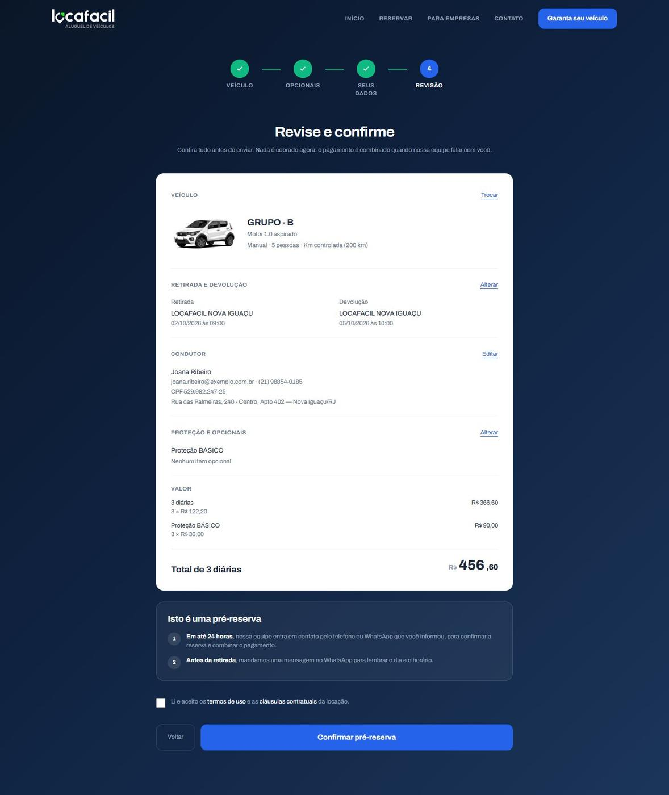
Parte 7 de 8 · Revisão e pré-reserva
Página: /reservar/revisao · textos 1 a 5 de 31 · lâmina 1 de 5 desta parte
1 · TÍTULO Nomes de carro, preços e proteções vêm do sistema da locadora e não são copy do site. Os dados do condutor também são o que a pessoa digitou.
Revise e confirme
2 · SUBTÍTULO
Confira tudo antes de enviar. Nada é cobrado agora: o pagamento é combinado quando nossa equipe falar com você.
3 · RÓTULO
4 · LINK
Veículo
Trocar
5 · LEGENDA
{câmbio} · {n} pessoas · {quilometragem}
Como está hoje no computador. Só para referência: os textos editáveis estão à direita.
Observações desta parte opcional: mudar a ordem, trocar imagem, ideia nova…
Notes:
1 | reserva-07-revisao-titulo | Revise e confirme
2 | reserva-07-revisao-subtitulo | Confira tudo antes de enviar. Nada é cobrado agora: o pagamento é combinado quando nossa equipe falar com você.
3 | reserva-07-revisao-veiculo | Veículo
4 | reserva-07-revisao-veiculo-trocar | Trocar
5 | reserva-07-revisao-veiculo-resumo | {câmbio} · {n} pessoas · {quilometragem}
obs | reserva-07-revisao | Observações desta parte

Slide 25
Parte 7 de 8 · Revisão e pré-reserva (continuação)
Página: /reservar/revisao · textos 6 a 15 de 31 · lâmina 2 de 5 desta parte
6 · RÓTULO
7 · LINK
Retirada e devolução
Alterar
8 · RÓTULO
9 · RÓTULO
Retirada
Devolução
10 · RÓTULO
11 · LINK
Condutor
Editar
12 · LEGENDA Para estrangeiro: 'Passaporte {número}'.
13 · RÓTULO
CPF {número}
Proteção e opcionais
14 · LINK
15 · LEGENDA
Alterar
Proteção {nome}
Como está hoje no computador. Só para referência: os textos editáveis estão à direita.
Observações desta parte opcional: mudar a ordem, trocar imagem, ideia nova…
Notes:
6 | reserva-07-revisao-datas | Retirada e devolução
7 | reserva-07-revisao-datas-alterar | Alterar
8 | reserva-07-revisao-retirada | Retirada
9 | reserva-07-revisao-devolucao | Devolução
10 | reserva-07-revisao-condutor | Condutor
11 | reserva-07-revisao-condutor-editar | Editar
12 | reserva-07-revisao-condutor-documento | CPF {número}
13 | reserva-07-revisao-protecao | Proteção e opcionais
14 | reserva-07-revisao-protecao-alterar | Alterar
15 | reserva-07-revisao-protecao-nome | Proteção {nome}
obs | reserva-07-revisao | Observações desta parte

Slide 26
Parte 7 de 8 · Revisão e pré-reserva (continuação)
Página: /reservar/revisao · textos 16 a 21 de 31 · lâmina 3 de 5 desta parte
16 · LEGENDA
17 · LEGENDA
Sem proteção adicional
Nenhum item opcional
18 · RÓTULO
19 · LEGENDA No lugar do preço, para taxas que já estão na diária.
Valor
inclusa
20 · RÓTULO
Total de {n} diárias
21 · AVISO Só aparece quando a loja cobra taxa de não comparecimento.
Não comparecer para a retirada gera uma taxa de {valor}. Se precisar desistir, avise a loja pelo WhatsApp.
Como está hoje no computador. Só para referência: os textos editáveis estão à direita.
Observações desta parte opcional: mudar a ordem, trocar imagem, ideia nova…
Notes:
16 | reserva-07-revisao-sem-protecao | Sem proteção adicional
17 | reserva-07-revisao-sem-opcionais | Nenhum item opcional
18 | reserva-07-revisao-valor | Valor
19 | reserva-07-revisao-inclusa | inclusa
20 | reserva-07-revisao-total | Total de {n} diárias
21 | reserva-07-revisao-no-show | Não comparecer para a retirada gera uma taxa de {valor}. Se precisar desistir, avise a loja pelo WhatsApp.
obs | reserva-07-revisao | Observações desta parte

Slide 27
Parte 7 de 8 · Revisão e pré-reserva (continuação)
Página: /reservar/revisao · textos 22 a 25 de 31 · lâmina 4 de 5 desta parte
22 · TÍTULO Bloco logo abaixo do resumo, antes do aceite.
Isto é uma pré-reserva
23 · ITEM Passo 1; 'Em até 24 horas' em destaque.
Em até 24 horas, nossa equipe entra em contato pelo telefone ou WhatsApp que você informou, para confirmar a reserva e combinar o pagamento.
24 · ITEM Passo 2; 'Antes da retirada' em destaque.
Antes da retirada, mandamos uma mensagem no WhatsApp para lembrar o dia e o horário.
25 · RÓTULO Caixa de marcar. 'termos de uso' e 'cláusulas contratuais' viram links quando a loja cadastra os documentos no sistema.
Li e aceito os termos de uso e as cláusulas contratuais da locação.
Como está hoje no computador. Só para referência: os textos editáveis estão à direita.
Observações desta parte opcional: mudar a ordem, trocar imagem, ideia nova…
Notes:
22 | reserva-07-revisao-pre-titulo | Isto é uma pré-reserva
23 | reserva-07-revisao-pre-passo-1 | Em até 24 horas, nossa equipe entra em contato pelo telefone ou WhatsApp que você informou, para confirmar a reserva e combinar o pagamento.
24 | reserva-07-revisao-pre-passo-2 | Antes da retirada, mandamos uma mensagem no WhatsApp para lembrar o dia e o horário.
25 | reserva-07-revisao-aceite | Li e aceito os termos de uso e as cláusulas contratuais da locação.
obs | reserva-07-revisao | Observações desta parte

Slide 28
Parte 7 de 8 · Revisão e pré-reserva (continuação)
Página: /reservar/revisao · textos 26 a 31 de 31 · lâmina 5 de 5 desta parte
26 · AVISO Mensagem de erro ao tentar enviar sem marcar o aceite.
É preciso aceitar os termos e as cláusulas contratuais para enviar a pré-reserva.
27 · AVISO Quando o envio não chega ao sistema.
Não foi possível enviar a pré-reserva. Tente novamente.
28 · AVISO Quando o sistema da locadora recusa sem explicar.
Não foi possível confirmar a reserva. Tente novamente.
29 · BOTÃO
30 · BOTÃO
Voltar
Confirmar pré-reserva
31 · BOTÃO Aparece no botão enquanto envia.
Enviando sua pré-reserva
Como está hoje no computador. Só para referência: os textos editáveis estão à direita.
Observações desta parte opcional: mudar a ordem, trocar imagem, ideia nova…
Notes:
26 | reserva-07-revisao-erro-aceite | É preciso aceitar os termos e as cláusulas contratuais para enviar a pré-reserva.
27 | reserva-07-revisao-erro-envio | Não foi possível enviar a pré-reserva. Tente novamente.
28 | reserva-07-revisao-erro-sistema | Não foi possível confirmar a reserva. Tente novamente.
29 | reserva-07-revisao-voltar | Voltar
30 | reserva-07-revisao-confirmar | Confirmar pré-reserva
31 | reserva-07-revisao-confirmar-enviando | Enviando sua pré-reserva
obs | reserva-07-revisao | Observações desta parte

Slide 29
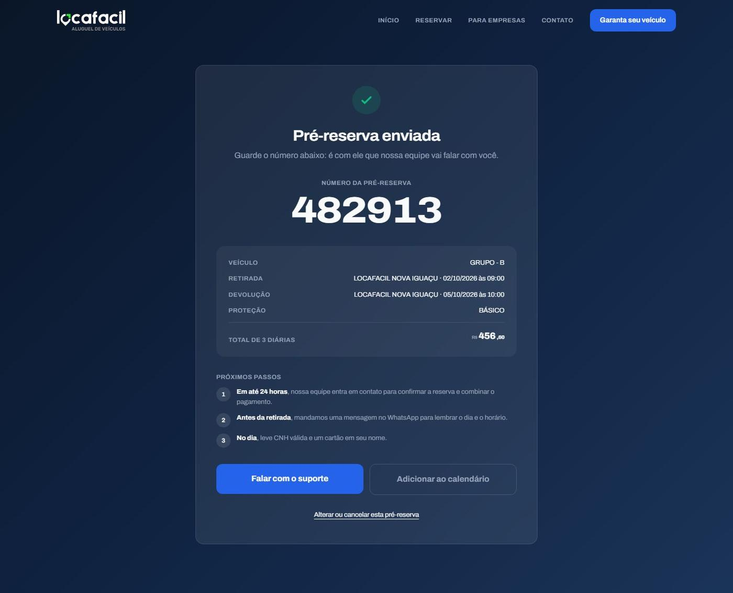
Parte 8 de 8 · Pré-reserva enviada
Página: /reservar/confirmacao · textos 1 a 6 de 19 · lâmina 1 de 4 desta parte
1 · TÍTULO Nomes de carro, preços e proteções vêm do sistema da locadora e não são copy do site. O número da pré-reserva também vem do sistema.
Pré-reserva enviada
2 · SUBTÍTULO
Guarde o número abaixo: é com ele que nossa equipe vai falar com você.
3 · RÓTULO
4 · RÓTULO
Número da pré-reserva
Veículo
5 · RÓTULO
6 · RÓTULO
Retirada
Devolução
Como está hoje no computador. Só para referência: os textos editáveis estão à direita.
Observações desta parte opcional: mudar a ordem, trocar imagem, ideia nova…
Notes:
1 | reserva-08-confirmacao-titulo | Pré-reserva enviada
2 | reserva-08-confirmacao-subtitulo | Guarde o número abaixo: é com ele que nossa equipe vai falar com você.
3 | reserva-08-confirmacao-numero | Número da pré-reserva
4 | reserva-08-confirmacao-veiculo | Veículo
5 | reserva-08-confirmacao-retirada | Retirada
6 | reserva-08-confirmacao-devolucao | Devolução
obs | reserva-08-confirmacao | Observações desta parte

Slide 30
Parte 8 de 8 · Pré-reserva enviada (continuação)
Página: /reservar/confirmacao · textos 7 a 11 de 19 · lâmina 2 de 4 desta parte
7 · RÓTULO
8 · RÓTULO
Proteção
Total de {n} diárias
9 · SUBTÍTULO
Próximos passos
10 · ITEM O começo de cada passo aparece em destaque.
Em até 24 horas, nossa equipe entra em contato para confirmar a reserva e combinar o pagamento.
11 · ITEM
Antes da retirada, mandamos uma mensagem no WhatsApp para lembrar o dia e o horário.
Como está hoje no computador. Só para referência: os textos editáveis estão à direita.
Observações desta parte opcional: mudar a ordem, trocar imagem, ideia nova…
Notes:
7 | reserva-08-confirmacao-protecao | Proteção
8 | reserva-08-confirmacao-total | Total de {n} diárias
9 | reserva-08-confirmacao-passos-titulo | Próximos passos
10 | reserva-08-confirmacao-passo-1 | Em até 24 horas, nossa equipe entra em contato para confirmar a reserva e combinar o pagamento.
11 | reserva-08-confirmacao-passo-2 | Antes da retirada, mandamos uma mensagem no WhatsApp para lembrar o dia e o horário.
obs | reserva-08-confirmacao | Observações desta parte

Slide 31
Parte 8 de 8 · Pré-reserva enviada (continuação)
Página: /reservar/confirmacao · textos 12 a 15 de 19 · lâmina 3 de 4 desta parte
12 · ITEM
No dia, leve CNH válida e um cartão em seu nome.
13 · BOTÃO
Falar com o suporte
14 · MENSAGEM DE WHATSAPP Texto que já vem escrito no WhatsApp ao tocar em 'Falar com o suporte'.
Olá, Locafacil! Fiz a pré-reserva {número} pelo site e preciso de suporte.
15 · BOTÃO Baixa um lembrete para a agenda do celular.
Adicionar ao calendário
Como está hoje no computador. Só para referência: os textos editáveis estão à direita.
Observações desta parte opcional: mudar a ordem, trocar imagem, ideia nova…
Notes:
12 | reserva-08-confirmacao-passo-3 | No dia, leve CNH válida e um cartão em seu nome.
13 | reserva-08-confirmacao-suporte | Falar com o suporte
14 | reserva-08-confirmacao-suporte-whatsapp | Olá, Locafacil! Fiz a pré-reserva {número} pelo site e preciso de suporte.
15 | reserva-08-confirmacao-calendario | Adicionar ao calendário
obs | reserva-08-confirmacao | Observações desta parte

Slide 32
Parte 8 de 8 · Pré-reserva enviada (continuação)
Página: /reservar/confirmacao · textos 16 a 19 de 19 · lâmina 4 de 4 desta parte
16 · LEGENDA Nome do compromisso que entra na agenda.
Retirada do veículo · Locafacil (pré-reserva {número})
17 · LINK
Alterar ou cancelar esta pré-reserva
18 · MENSAGEM DE WHATSAPP Texto que já vem escrito no WhatsApp ao tocar em 'Alterar ou cancelar esta pré-reserva'.
Olá! Vim pelo site e preciso falar sobre a pré-reserva {número}.
19 · AVISO Só aparece enquanto o site usa dados de exemplo.
Pré-reserva de demonstração: a integração com o sistema da loja ainda não foi liberada.
Como está hoje no computador. Só para referência: os textos editáveis estão à direita.
Observações desta parte opcional: mudar a ordem, trocar imagem, ideia nova…
Notes:
16 | reserva-08-confirmacao-calendario-evento | Retirada do veículo · Locafacil (pré-reserva {número})
17 | reserva-08-confirmacao-alterar | Alterar ou cancelar esta pré-reserva
18 | reserva-08-confirmacao-alterar-whatsapp | Olá! Vim pelo site e preciso falar sobre a pré-reserva {número}.
19 | reserva-08-confirmacao-demonstracao | Pré-reserva de demonstração: a integração com o sistema da loja ainda não foi liberada.
obs | reserva-08-confirmacao | Observações desta parte

Slide 33
Espaço livre
Última lâmina
Escreva qualquer pedido que não coube nas lâminas: texto novo, seção nova, referência. Pode colar imagens aqui.
Notes:
livre

